Slide 1



Universitas
Muhammadiyah
Banjarmasin
Pertemuan 2
Pengembangan Fisik Motorik AUD
Program Studi PIAUD
Fakultas Agama Islam
Universitas Muhammadiyah Banjarmasin
Noor Baiti, S.Pd, M.Pd
noorbaiti055@gmail.com

Slide 2
Sub-CPMK2: Mampu menjelaskan tahap pertumbuhan dan perkembangan fisik motorik anak usia dini (C2,A3)
Universitas
Muhammadiyah
Banjarmasin
Ketepatan menjelaskan tahap pertumbuhan fisik motorik anak
Ketepatan menjelaskan perkembangan fisik motorik anak
Peran guru dalam Mengembangkan fisik motorik anak

Slide 3

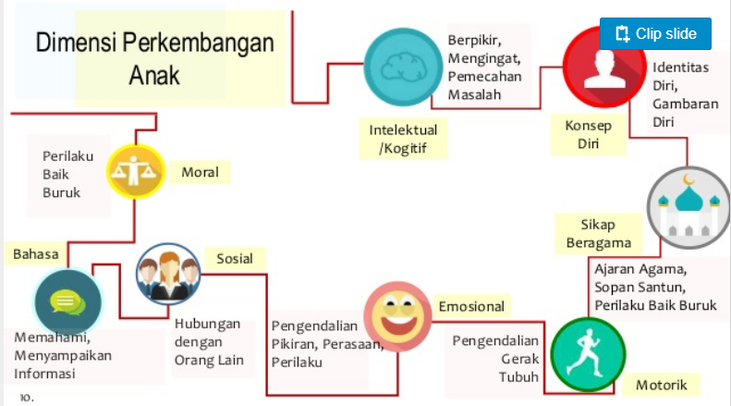
Tahap Pertumbuhan Fisik Motorik Anak
Universitas
Muhammadiyah
Banjarmasin

Slide 4
Pra Sekolah
Universitas
Muhammadiyah
Banjarmasin
Peneguh Gerakan berjalan, berlari, melompat
Belajar keterampilan olahraga
Melakukan aktivitas fisik

Slide 5
Universitas
Muhammadiyah
Banjarmasin
Usia 1-2 tahun Motorik Kasar Merangkak
Berdiri dan berjalan beberapa langkah pda usia 12 bulan Cepat-cepat duduk agar tdk jatuh Merangkak di tangga Berdiri di kursi tanpa berpegangan Menarik dan mendorong benda keras, seperti meja dan kursiMelempar bola
Mengambil benda kecil dg ibu jari dan telunjukMengambil benda kecil dg mangkukMembuka 2-3 lember buku secara bersamaanMenyusun beberapa balok menjadi menaraMenuang cairan dari satu wadah ke wadah yg lainMemakai kaus kaki atau sepatu dg tdk sempurnaMemutar tombol raddio atau tvMengupas pisang dg tdk sempurna

Slide 6
Universitas
Muhammadiyah
Banjarmasin
Motorik Kasar Motorik Halus Usia 2-3 tahun Melompat di tempat
Berjalan mundur 3 meter
Menendang bola dg mengayunkan kaki
Memanjat mebel dan berdiri di atasnya
Langsung bangun tanpa berpegangan ketika berbaring
Berjalan jinjit
Berdiri sebelah kaki
Naik tangga dg kaki
Lompat dar anak tangga terakhir
Mengayuh sepeda
Melakukan kegiatan dg satu seperti mencorat-coret
Menggambar garis lurus serta lingkaran tak baraturan
Membuka gerendel pintu
Menggenggam pensil
Menggunting gd tdk sempurna
Mengancingkan baju
Membuka tutup toples
Memakai baju lengkap sendiri

Slide 7
Universitas
Muhammadiyah
Banjarmasin
Usia 3-4 tahun
Berdiri dg tumit, tangan di samping tanpa kehilangan keseimbangan
Melompat dg satu kaki
Berdiri dag satu kaki selama 5 detik
Berjalan menusuri papan
Menggunakan bahu dan siku pd saat melempar bola hingga 3 meter
Menangkap bola besar mengendarai sepeda roda 3
Menggambar badan manusia
Menyendok cairan
Mencuci dan melap tangan sendiri
Makan dg sendok garpu
Membawa waadah tanpa menumpahkan isinya

Slide 8
Universitas
Muhammadiyah
Banjarmasin
Usia 4-5 tahun
Menuruni tangga langkah demi langkah
Tetap seimbang ketika berjalan mundur
Melompat selokan selebar ½ m dg kaki satu
Melempar bola melebihi 4m
Membuat belokan tajam dg sepeda roda 3
Memanjat tangga-rangga di lapangan bermain
Menggunakan gunting dg baik, meski blm lurus
Memasukkan surat ke dlm amplop
Membawa secangkir kopi beberapa metr tanpa tumpah
Memasukkan benang ke dlmn jarum
Mengoleskan selai

Slide 9
Faktor yang mempengaruhi fisik seorang anak
Universitas
Muhammadiyah
Banjarmasin
Keturunan
Asupan gizi
Lingkungan dan pemberian stimulasi

Slide 10
Universitas
Muhammadiyah
Banjarmasin
Tujuan dan Landasan Pengembangan motorik anak
melakukan aktivitas fisik secara terkoordinasi dalam rangka kelenturan dan persiapan untuk menulis, keseimbangan, kelincahan, dan melatih keberanian
mengekpresikan diri dan berkreasi dengan berbagai gagasan dan imajinasi serta menggunakan berbagai media atau bahan menjadi suatu karya seni
Pedagogis
Maria montessori (refleks – kebebasan)
Piaget (berproses)
Hurlock (usia 4-5 tahun pengendalian gerakan kasar)
William stern (pengamatan terhadap diri sendiri, pengamatan lingkungan dekat, pengamatan lingkuan luas)
Psikologis
Peniruan
Menggunakan konsep
Ketelitian
Perangkaian
Kewajaran

Slide 11
Universitas
Muhammadiyah
Banjarmasin
Tujuan dan Landasan Pengembangan motorik anak
Tujuan
melaktujuan pengembangan motorik anak usia dini adalah untuk membantu mengembangkan. berbagai potensi anak,baik psikis maupun fisik ,yang meliputi moral dan nilai-nilai agama, sosial emosional, kognitif, bahasa, fisik/motorik, kemandirian, dan seni untuk memasuki pendidikan dasar.
ukan aktivitas fisik secara terkoordinasi dalam rangka kelenturan dan persiapan untuk menulis, keseimbangan, kelincahan, dan melatih keberanian
mengekpresikan diri dan berkreasi dengan berbagai gagasan dan imajinasi serta menggunakan berbagai media atau bahan menjadi suatu karya seni
Tujuan utama pengembangan motorik anak usia dini yaitu menjadikan anak Mampu dalam hal berikut :
Melakukan aktivitas fisik secara terkoordinasi dalam rangka kelenturan dan persiapan untuk menulis, keseimbangan, kelincaan,d an melatih keberanian;
Mengekspresikan diri dan berkreasi dengan berbagai gagasan dan imajinasi serta menggunakan berbagai media/bahan menjadi suatu karya seni .

Slide 12
Universitas
Muhammadiyah
Banjarmasin
B. Landasan pengembangan motorik anak usia dini
1. Landasan pedagogis
dalam setiap kegiatan pembelajaran,seorang pendidik hendaknya memandang anak
didik dari sudut kontruktivisme,yaitu setiap anak memiki cara,kemauan, dan
kemampuan yang berbeda dalam hal mengekspresikan diri khususnya kegiatan
pengembangan motorik

Slide 13
Universitas
Muhammadiyah
Banjarmasin
Pedagogis
Maria montessori (refleks – kebebasan)
Piaget (berproses)
Hurlock (usia 4-5 tahun pengendalian gerakan kasar)
William stern (pengamatan terhadap diri sendiri, pengamatan lingkungan dekat, pengamatan lingkuan luas)

Slide 14
Universitas
Muhammadiyah
Banjarmasin
2. Landasan Psikologis
Secara psikologis,seorang anak akan mengalami perkembangan sesuai dengan
usia serta perkembangan motorik dan mental lainya
Adapun tahapan-tahapan perkembangan motorik sebagai berikut :
1. Imitation ( peniruan ) yaitu keterampilan seseorang menirukan sesuatu yang
dilihat,didengar ,dan dialaminya
2. manipulation ( menggunakan konsep ) yaitu keterampilan untuk menggunakamn
konsep dan melakukan kegiatan
3. Presition (ketelitian) yaitu berhubungan dengan kegiatan secara teliti dan benar
4. Articulation ( perangkaian ) yaitu keterampilan motorik untuk mengaitkan bermacam
macam gerakan yang berkesinambungan
5. Naturalisation ( kewajaran ) yaitu gerakan yang dilakukan dengan dihayati dan wajar

Slide 15
Universitas
Muhammadiyah
Banjarmasin
Prinsip dan Metode Pengembangan Motorik Anak
Prinsip
Metode
Kesiapan belajar
Kesempatan berpraktik
Model yang baik
Motivasi
Pembelajaran individu
Bertahap dan berkesinambungan
Metode pembelajaran ditentukan oleh tujuan yang akan dicapai anak
Metode merupakan cara untuk mencapai tujuan pembelajaran tertentu
Hal yang perlu diperhatikan: menciptakan lingkungan yang aman, menyediakan tempat, bahan dan alat, membimbing.

Slide 16
Penyusunan kegiatan pembelajaran yang mengembangkan motorik anak haruslah disusun berdasarkan tiga tahap kegiatan yaitu:
- Kegiatan pembukaan atau awal
- Kegiatan inti
- Kegiatan penutup
Evaluasi atau yang biasa disebut dengan penilaian merupakan suatu penetapan makna atau keputusan terhadap sesuatu berdasarkan data hasil pengukuran atau berdasarkan suatu ukuran tertentu
Universitas
Muhammadiyah
Banjarmasin

Slide 17
Universitas
Muhammadiyah
Banjarmasin
Peranan Guru dalam Mengembangkan Motorik Anak
menyediakan peralatan atau lingkungan yang aman
memperlakukan anak dengan sama
memperkenalkan jenis keterampilan motorik
meningkatkan kesabaran guru
memberikan tingkat keberhasilan
biasakan anak makan makanan bergizi

Slide 18
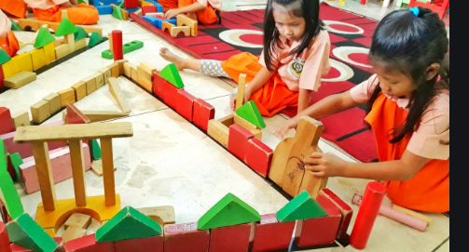
Universitas
Muhammadiyah
Banjarmasin
Program Pengembangan Motorik anak
Membawa balok berkeliling
Membuat barisan balok
Membuat jembatan
Membuat ruang tertutup
Membuat pola hiasan
Memberi nama dan kegunaan main
Membangun balok
Tahap

Slide 19
Universitas
Muhammadiyah
Banjarmasin
B. Metode pengembangan motorik anak usia dini
metode merupakan bagian dari strategi kegiatan pembelajaran oleh
karena itu,metode dipilih guru berdasarkan strategi kegiatan yang
sudah dipilih dan ditentukan .
ada beberapa metode pembelajaran yang sesuai untuk
mengembangkan motorik anak misalnya :
1. Metode Bermain
2. Karyawisata
3. Demonstrasi
4. Proyek atau pemberian tugas

Slide 20
Universitas
Muhammadiyah
Banjarmasin
Untuk menerapkan beberapa metode yang sesuai dengan pengembangan motorik anak
guru perlu menentukan dan merencanakan hal tersebut :
1. tujuan kegiatan;
2. tema/topik kegiatan;
3. metode;
4. tempat kegiatan;
5. peralatan dan bahan yang akan digunakan;
6. urutan dan langkah kegiatan apa saja yang nanti nya akan dilakukan guru dan anak
didiknya

Slide 21
Universitas
Muhammadiyah
Banjarmasin
Peran Guru dalam Mengembangkan Motorik Anak Usia dini
Peran Guru dalam Mengembangkan Motorik anak Usia Dini
peran guru dalam mengembangkan berbagai kemampuan dasar anak usia dini
sangatlah penting gurulah yang paling menentukan aktivitas fisik atau olahraga
yang dilakukan anak sesuai dengan pertumbuhan dan perkembanganya. Melalui
berbagai arahan, guru juga dapat menumbuhkan minat anak terhadap olahraga
(motorik kasar) dan kegiatan motorik halus

Slide 22
Universitas
Muhammadiyah
Banjarmasin
Beberapa cara yang dapat dilakukan guru untuk membantu meningkatkan keterampilan
motorik anak sebagai berikut :
Menyediakan peralatan atau lingkungan yang aman dan memungkinkan anak melatih
keterampilan motoriknya;
Memperlakukan anak dengan sama;
Memperkenalkan berbagai jenis keterampilan motorik anak;
Meningkatkan kesabaran guru;
Memberikan tingkat keberhasilan yang sesuai dengan perkembangan anak .
Biasakan anak makan makanan bergizi

Slide 23
Universitas
Muhammadiyah
Banjarmasin
Pelaksanaan Pengembangan Motorik AUD
Program Pengembangan Motorik Anak usia Dini
kurikulum merupakan satu diantara sumber referensi yang dapat dijadikan
acuan untuk penyusunan pengembangan motorik anak .

Slide 24
Universitas
Muhammadiyah
Banjarmasin
Penyusunan program aktivitas bermain dalam pengembangan motorik anak usia dini
Pengembangan motorik anak usia dini membutuhkan suatu rencana dan sistematika
yang jelas,bertujuan,dan terukur walaupun dalam bentuk yang sederhana
perencanaan pengembangan motorik harus dipikirkan sejak pendidik memilih dan
mengembangkan tema serta jaringanya yang akan dilaksanakan dalam suatu satuan waktu
dan proses pembelajaranya

